Slide 1
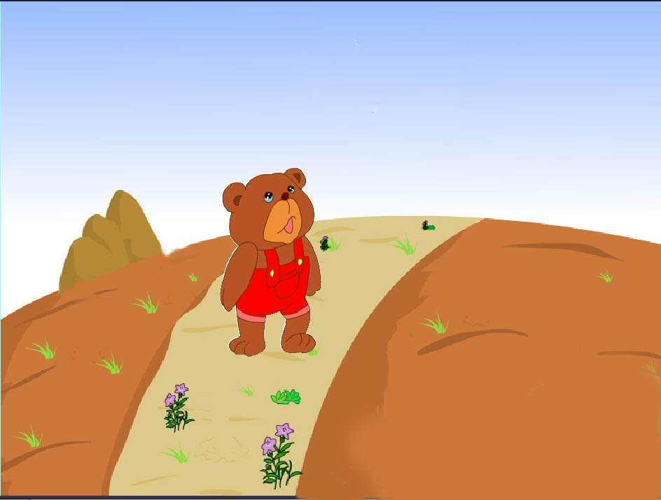


Slide 2
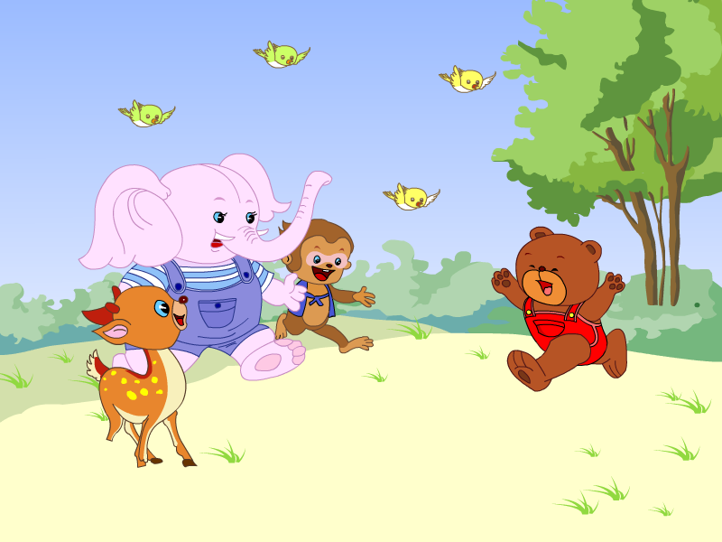





动物图

Slide 3
16 这儿真好

Slide 5
自由轻声朗读课文，
要求：
借助拼音读准字音，读通句子。

Slide 6
再读课文，
要求：
画生字词小节号，把生字字音读准。

Slide 7
yí zuò huāng dǎo tiān kōng
一 座 荒 岛 天 空
lián máng hǎo ya shuō huà
连 忙 好 呀 说 话
xiǎo xiàng gū líng líng
小 象 孤 零 零

Slide 8
yí zuò huāng dǎo tiān kōng
一 座 荒 岛 天 空
lián máng hǎo ya shuō huà
连 忙 好 呀 说 话
xiǎo xiàng gū líng líng
小 象 孤 零 零

Slide 9
yí zuò huāng dǎo tiān kōng
一 座 荒 岛 天 空
lián máng hǎo ya shuō huà
连 忙 好 呀 说 话
xiǎo xiàng gū líng líng
小 象 孤 零 零

Slide 10
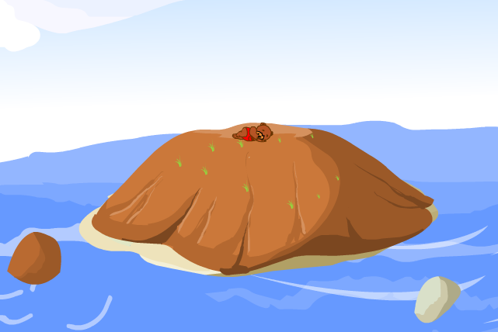
荒岛图
一座小小的荒岛／上住着一只小熊。
／

Slide 11
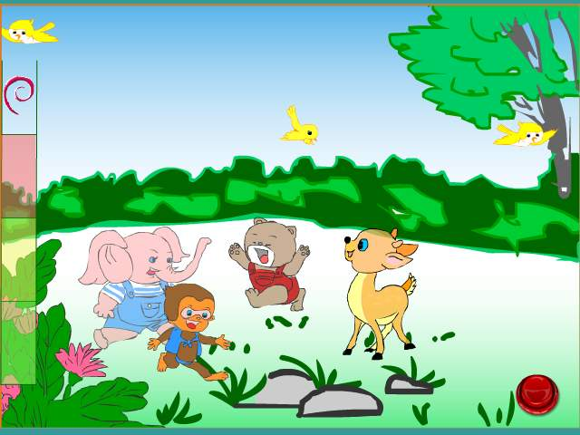
荒岛图
小熊感到孤零零的,每天睡觉都梦见∕和许多朋友∕在一起玩。
这是一只（ ）的小熊。

Slide 12
教师范读课文，同学们边听边想： “这儿”在哪儿？“这儿真好”是谁说的？

Slide 13
识字写字：

Slide 15
16 这儿真好

Slide 16
荒岛图
一座小小的荒岛上住着一只小熊。小熊感到孤零零的,每天睡觉都梦见和许多朋友在一起玩。
这是一只（ ）的小熊。

Slide 17
荒岛图
一座小小的荒岛上住着一只小熊。
／

Slide 18
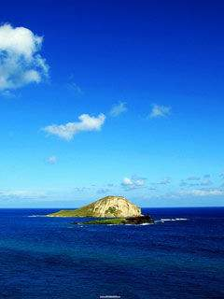
荒岛
荒岛上没有 ，没有 ，没有 。

Slide 19
荒岛图
小熊感到孤零零的,每天睡觉都梦见和许多朋友在一起玩。
这是一只（ ）的小熊。

Slide 20
荒岛图
一座小小的荒岛上住着一只小熊。小熊感到孤零零的,每天睡觉都梦见和许多朋友在一起玩。
这是一只（ ）的小熊。

Slide 21
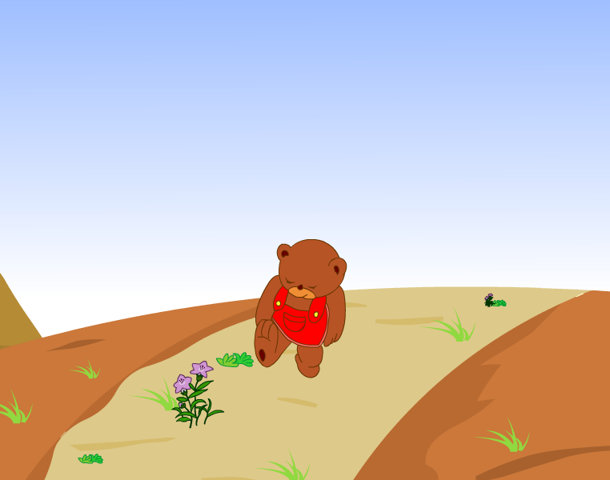
孤零零图
一座小小的荒岛上住着一只小熊。小熊感到孤零零的,每天睡觉都梦见和许多朋友在一起玩。
这是一只（ ）的小熊。

Slide 22
小熊看到天空飘来一朵云，连忙问： “云呀云，我怎样才能找到朋友呢？”
连忙

Slide 23
云儿不说话，飘来飘去变成了一棵树。小熊明白了，他在岛上种呀种，种了许多小树苗。一年，两年，小树苗长大了，漫山遍野，绿叶成阴。

Slide 24
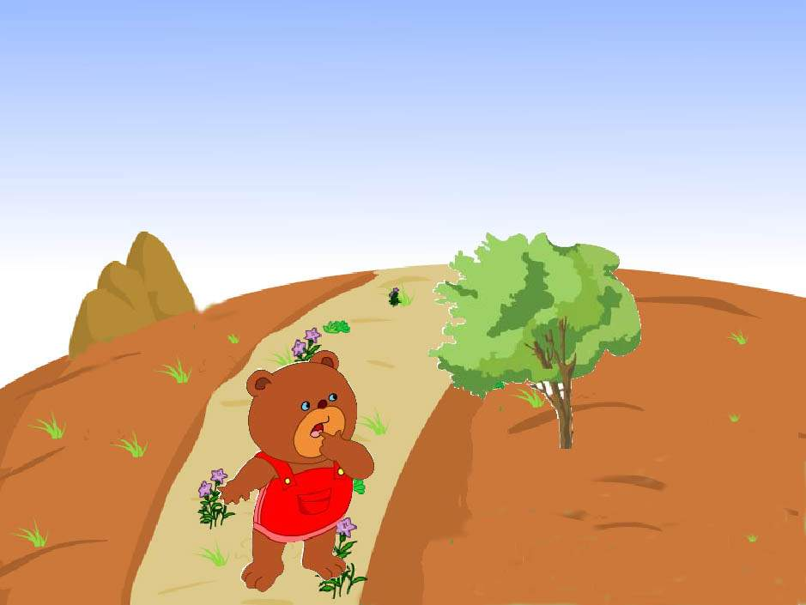
种树
小熊明白了，只有 ，
才能 。
有朋友

Slide 25
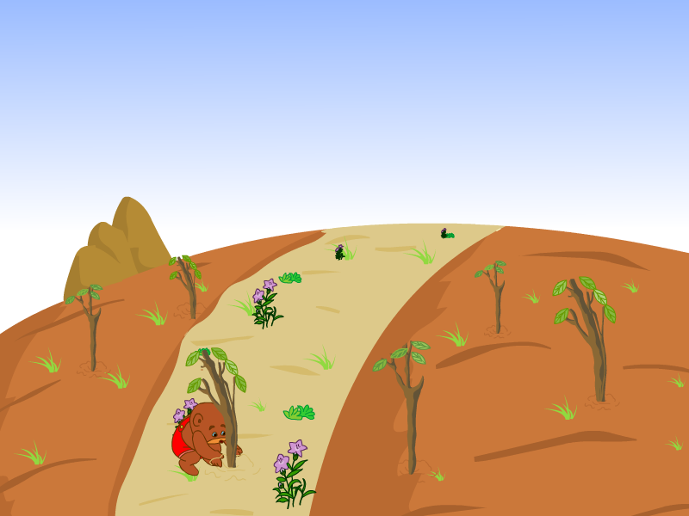
种呀种
小熊明白了，他在岛上种呀种，种了许多小树苗。
许多
这是一只（ ）的小熊。

Slide 26

树林图
一年，两年，小树苗长大了，漫山遍野，绿叶成阴。
漫山遍野
，绿叶成阴

Slide 27
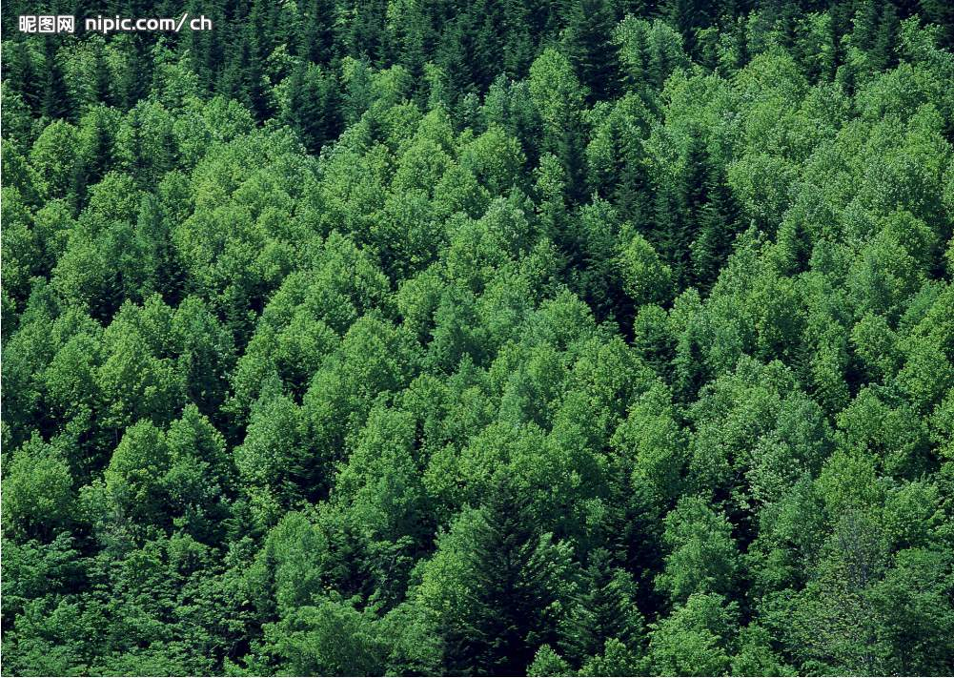
漫山遍野

Slide 28
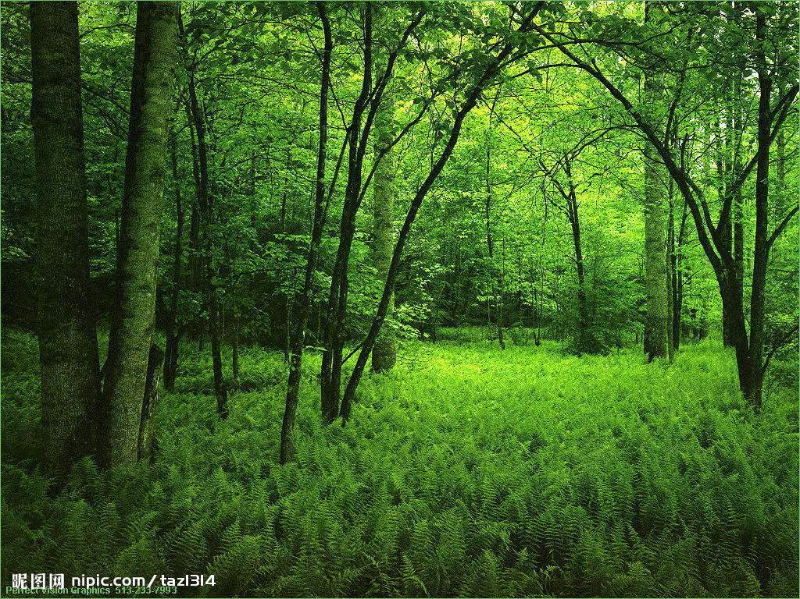
绿树成阴

Slide 29
树林图
绿岛

Slide 30
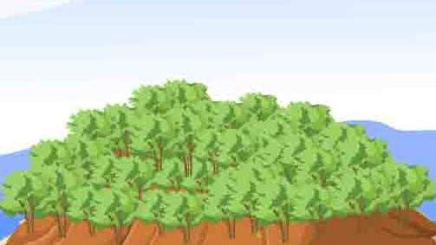
现在
以前

Slide 31


第四段
啊，这儿真好！我就住在这儿吧！

Slide 32
动物图
小象 地说：
小猴 地说：
小鹿 地说：

Slide 33
动物图
还有哪些小动物也会来小岛，他们又会怎么做，怎么说呢？
来了，它 地说：

Slide 34
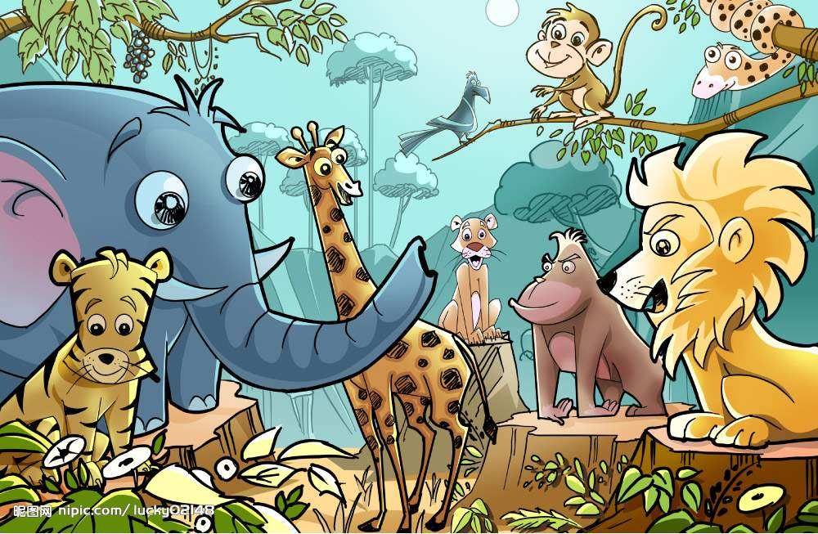

Slide 35
动物图
这是一只（ ）的小熊。
小熊高兴极了，不停地说：“欢迎你们！欢迎你们！”

Slide 36

复习巩固
一座荒岛 孤零零 梦见
天空 连忙 说话 明白 种呀种
一年 漫山遍野 绿叶成阴
小鸟 小猴 小象 小鹿

Slide 37


我们应该（ ）。
保护环境
绿化家园
从我做起
从身边做起

